Slide 1
feature importance 정리

Slide 2
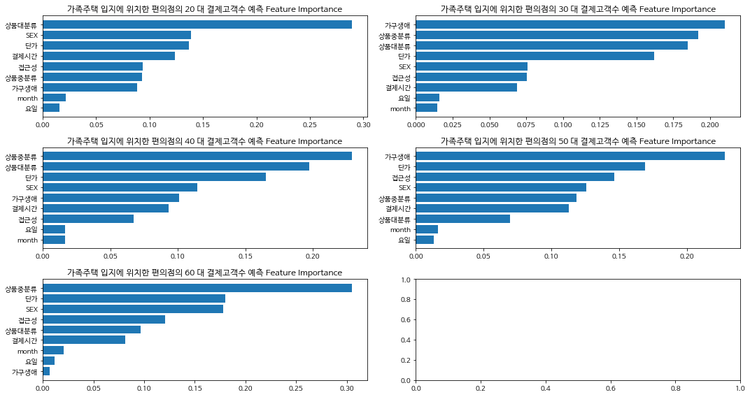
단가 칼럼 + 범주형 레이블인코더 - 가족주택을 제외한 모든 곳에서 ‘단가’ 칼럼이 제일 상단에 존재

Slide 3
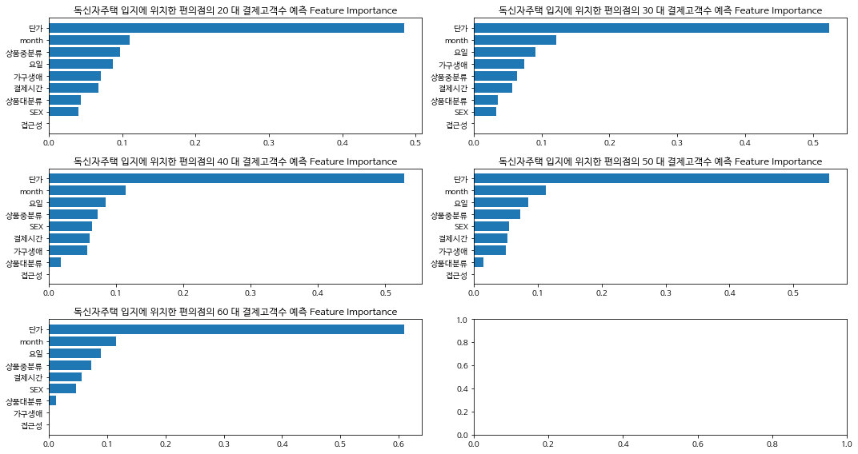
→ 필요시 단가를 (사용자로부터)입력으로 받기로 결정

Slide 4
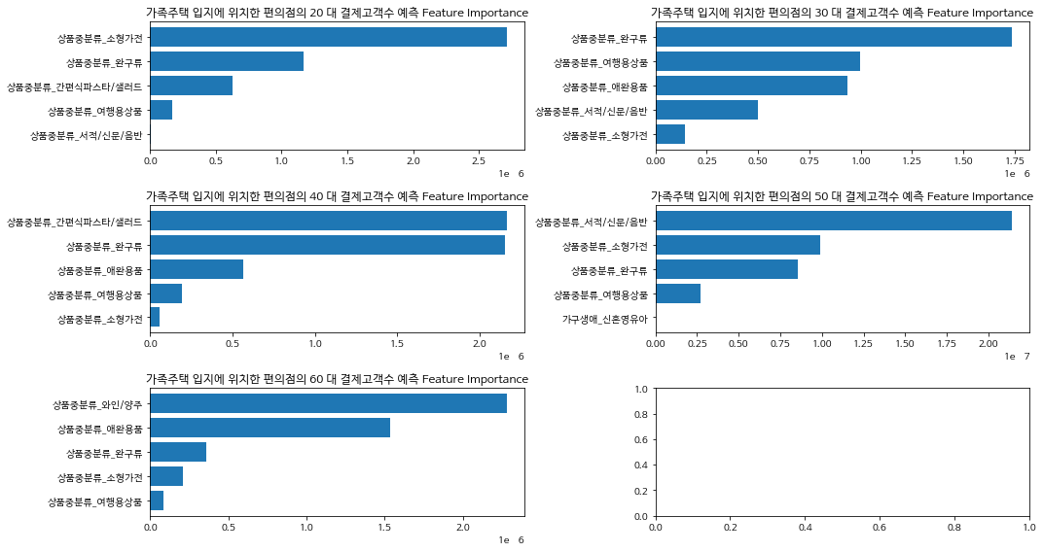
범주형 원핫인코딩 - 랜덤포레스트 모델에서는 너무 많은 범주가 인코딩 될 시, 과적합 문제로 인해 범주형 변수가 제외되는 문제와 실행이 오래걸리는 문제가 존재 → 사용하지 않음

Slide 5
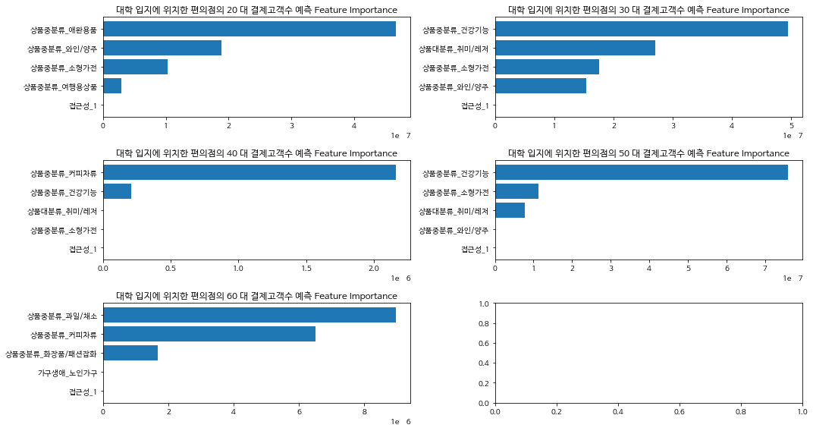

Slide 6
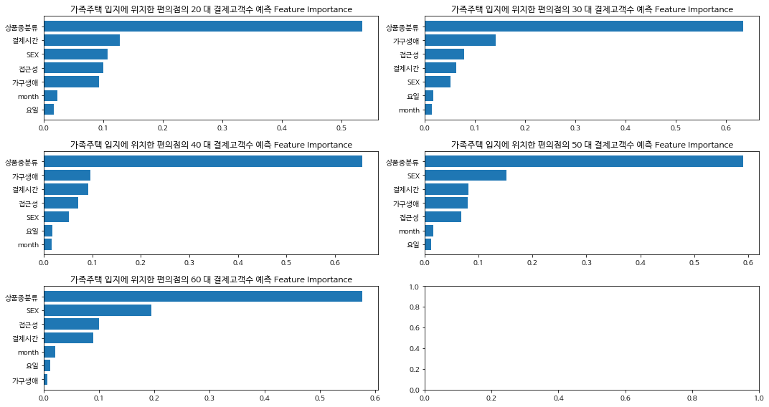
범주형 레이블인코딩 - 선형회귀 계열 모델에서는 레이블 인코딩 값이 가중치로 간주될 수 있어 사용하기 어려우나 트리기반 계열 모델에서는 숫자의 특성을 반영하지 않기 때문에 적합
→ 관건은 수치형 인코딩 방식
→ target 변수인 ‘결제고객수’ 의 boxplot 을 그렸을 때, outlier 가 매우 많음 → RobustScaler

Slide 7
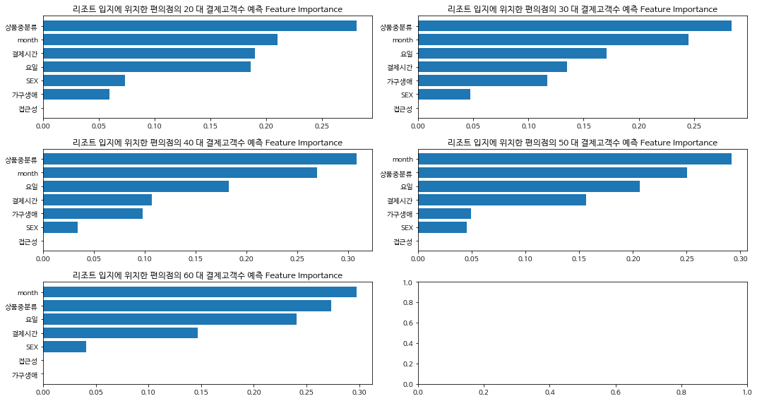

Slide 8
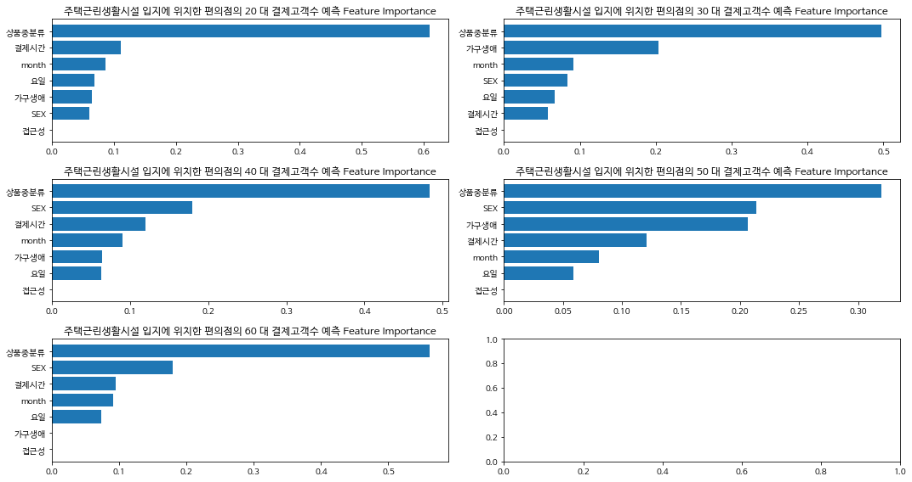
→ 상품 중분류, month 가 중요도가 매우 높게 나오는 경우가 다수

Slide 9
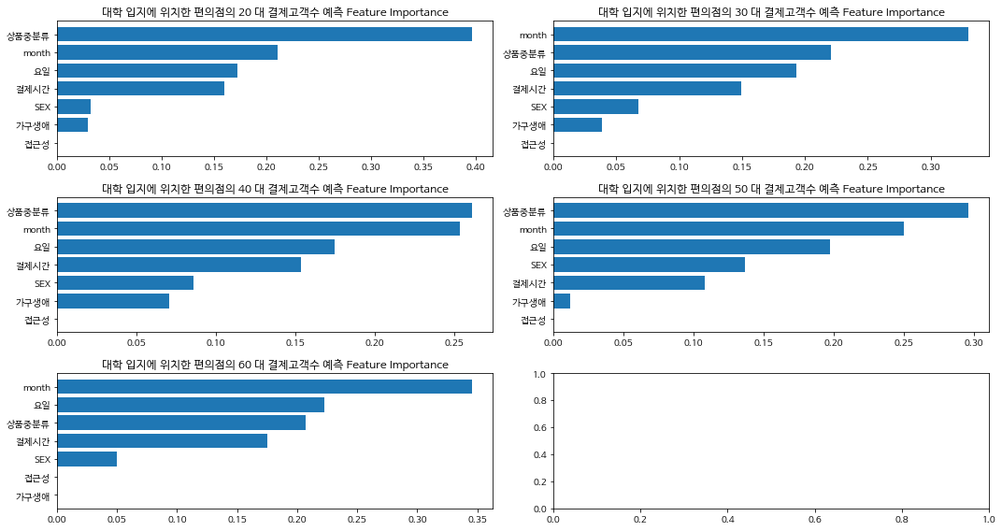
StandardScaler

Slide 10
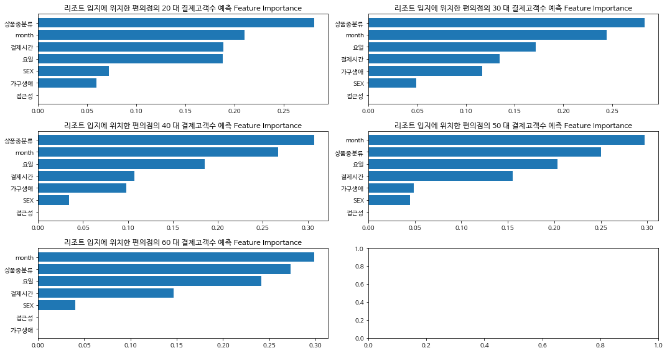

Slide 11

MinMaxScaler - StandardScaler 와 결과가 유사

Slide 12


Slide 13

MinMaxScaler
RobustScaler

Slide 14
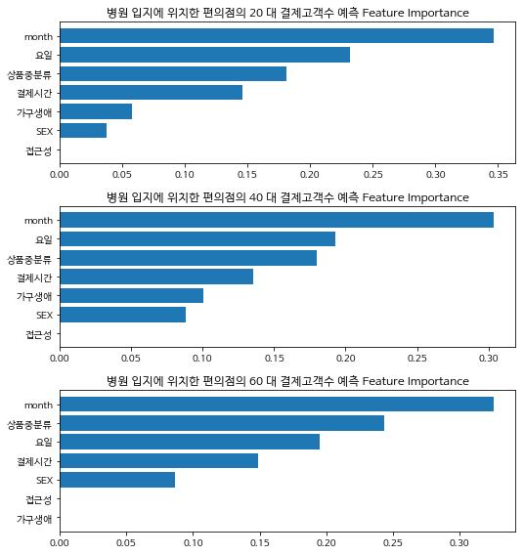
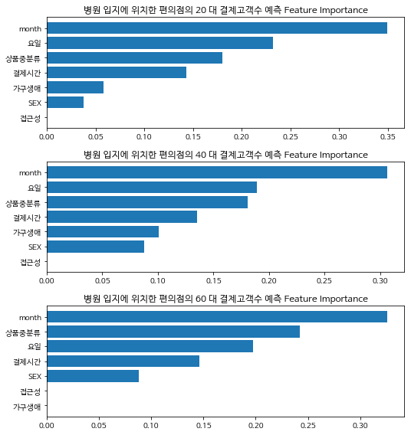
MinMaxScaler
RobustScaler

Slide 15
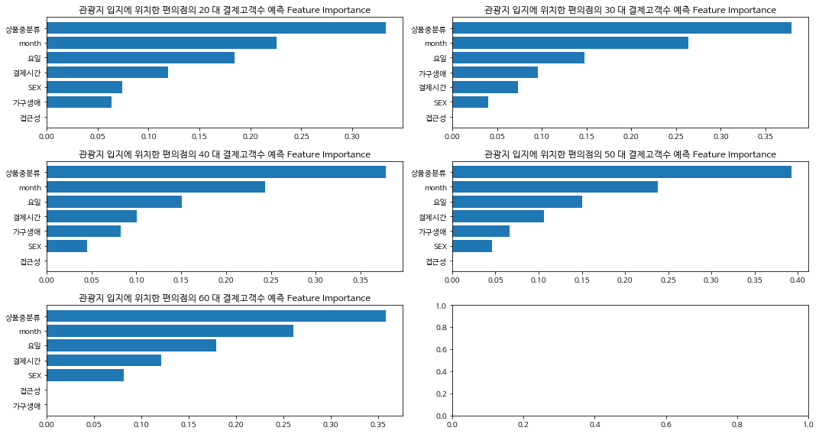
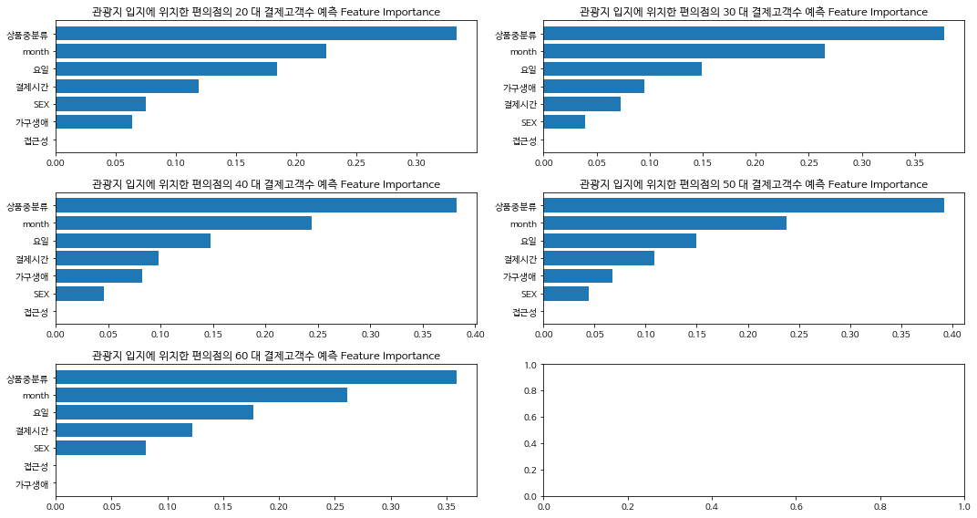
MinMaxScaler
RobustScaler
→ 똑같다. 결론은 수치형 scaler 는 아무거나 사용해도 괜찮다.

Slide 16
최종
- 상위 중요도 2개 count

Slide 17
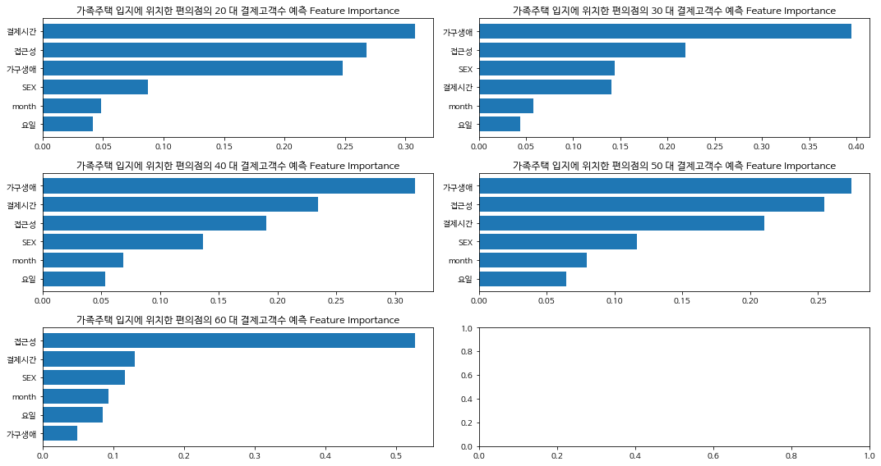
→ 가족주택 : 접근성 4, 가구생애3, 결제시간3

Slide 18
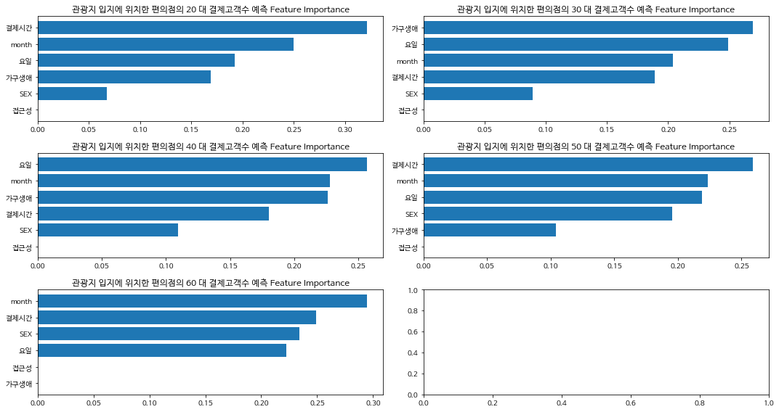
→ 관광지 : month 4, 결제시간 3, 요일2, 가구생애1

Slide 19
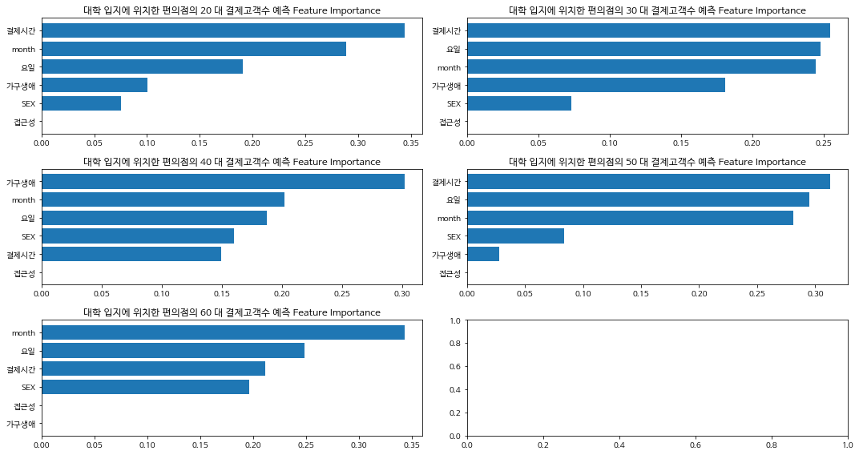
→ 대학: 결제시간 3, month 3, 요일3, 가구생애1

Slide 20
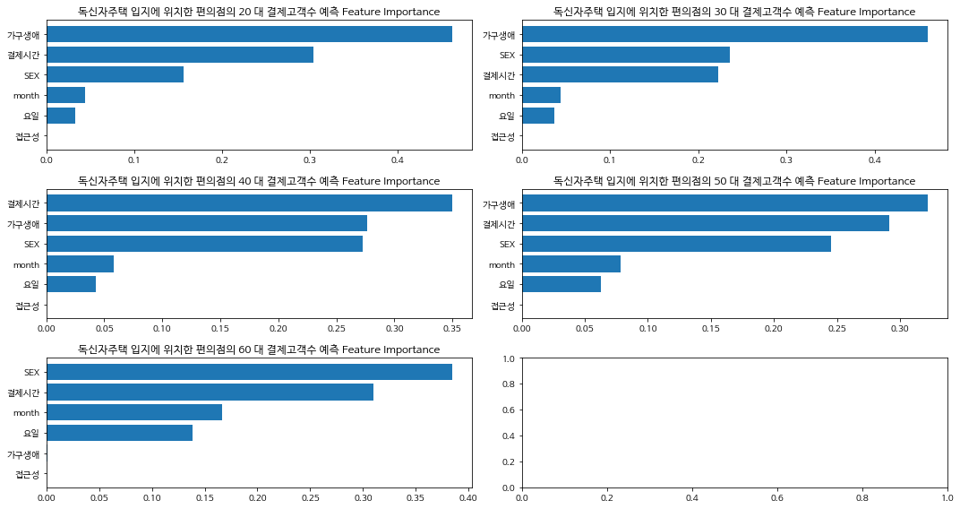
→ 독신자주택: 가구생애4, 결제시간4, 성별 2

Slide 21
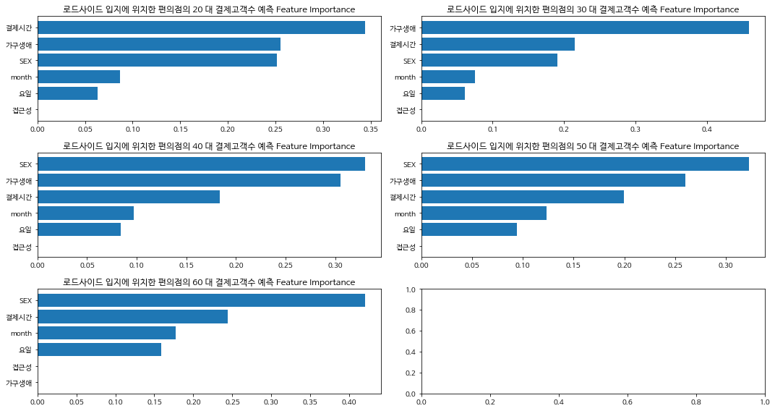
→ 로드사이드: 결제시간3, 가구생애4, 성별3

Slide 22
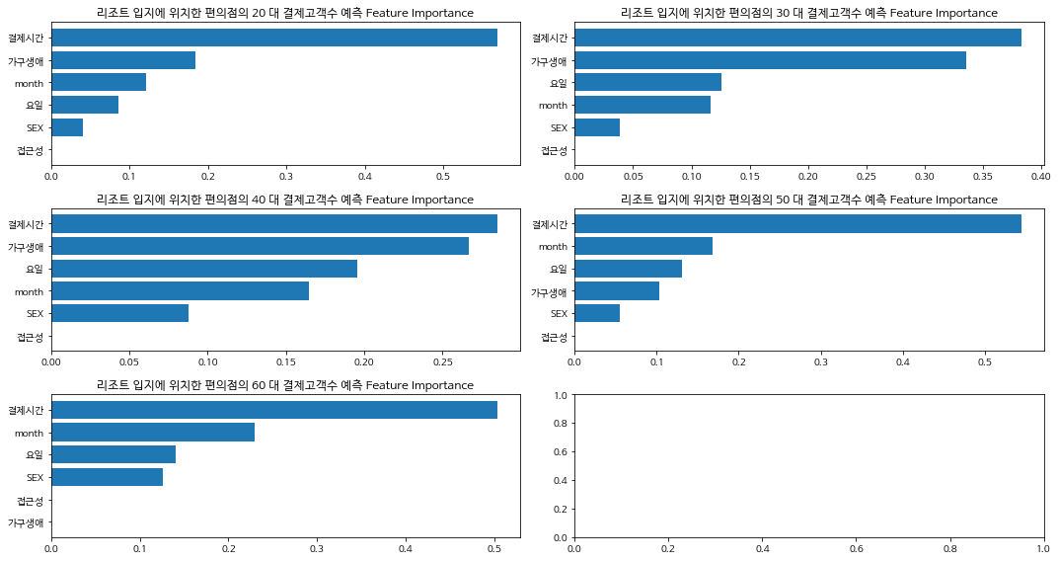
→ 리조트 : 결제시간5, 가구생애3, month 2

Slide 23
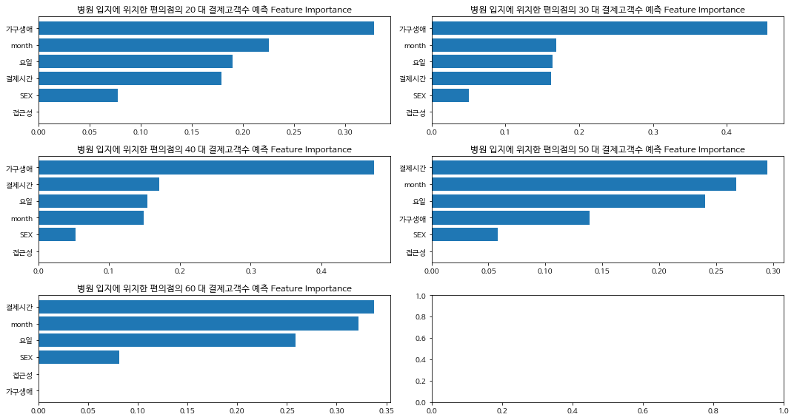
→ 병원 : 가구생애3, month4, 결제시간3

Slide 24
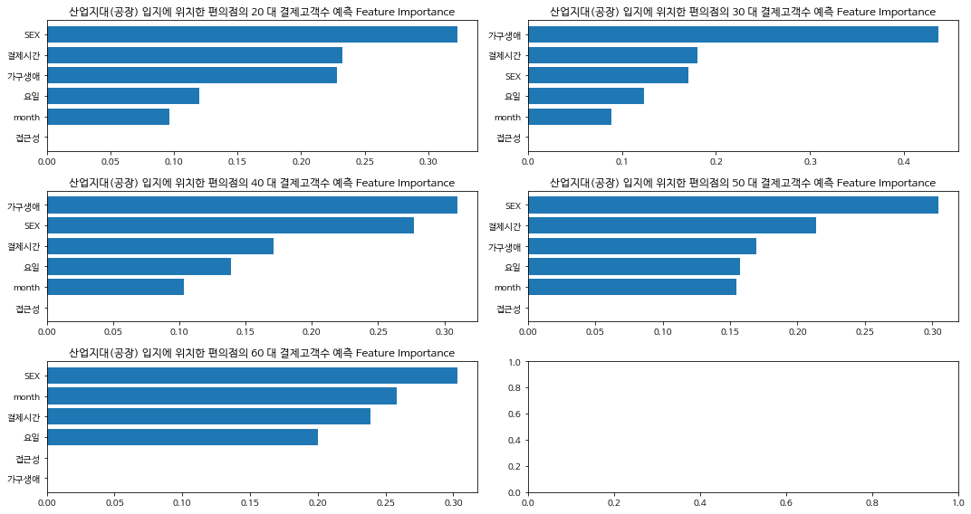
→ 산업지대 : 성별4, 결제시간3, 성별3, 가구생애2, month 1

Slide 25
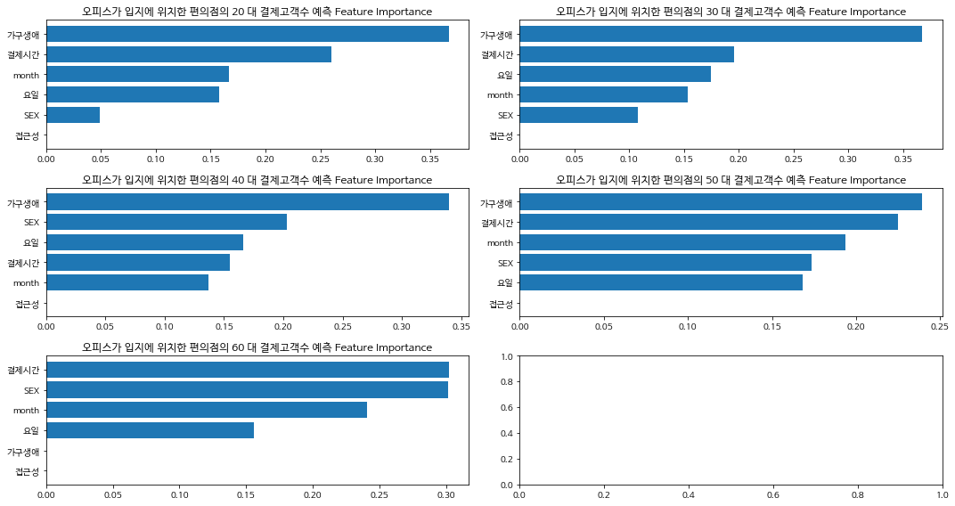
→ 오피스가 : 가구생애4, 결제시간4, 성별2

Slide 26
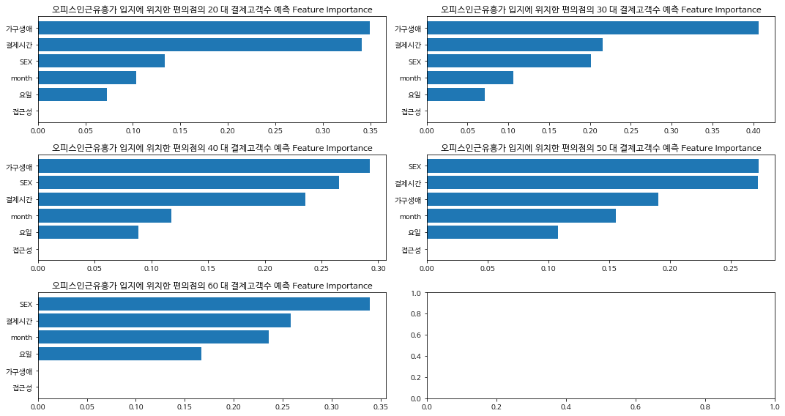
→ 오피스인근유흥가 : 결제시간4,가구생애3, 성별3

Slide 27
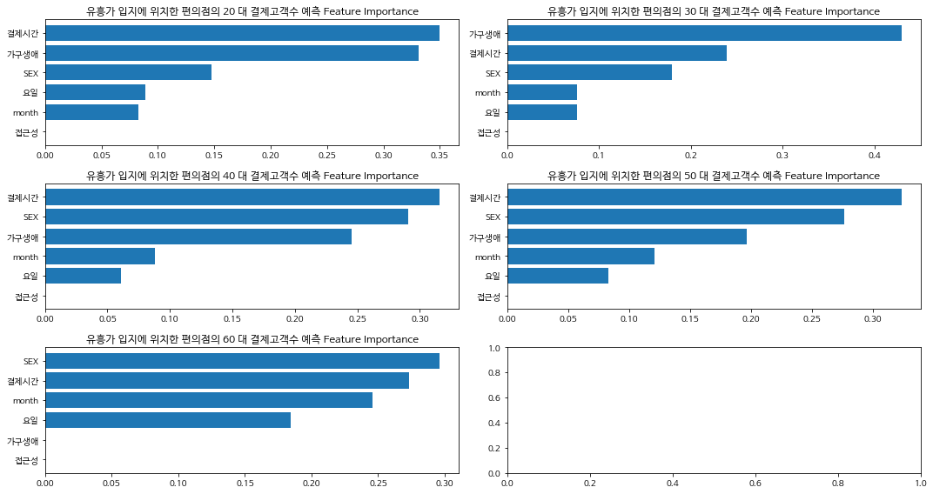
→ 유흥가 : 결제시간4,성별3,가구생애2

Slide 28
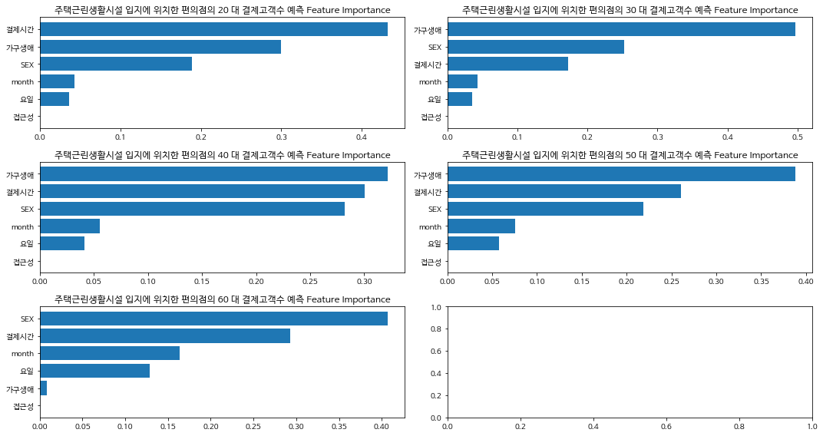
→ 주택근린생활시설 : 결제시간4,가구생애4, 성별2

Slide 29
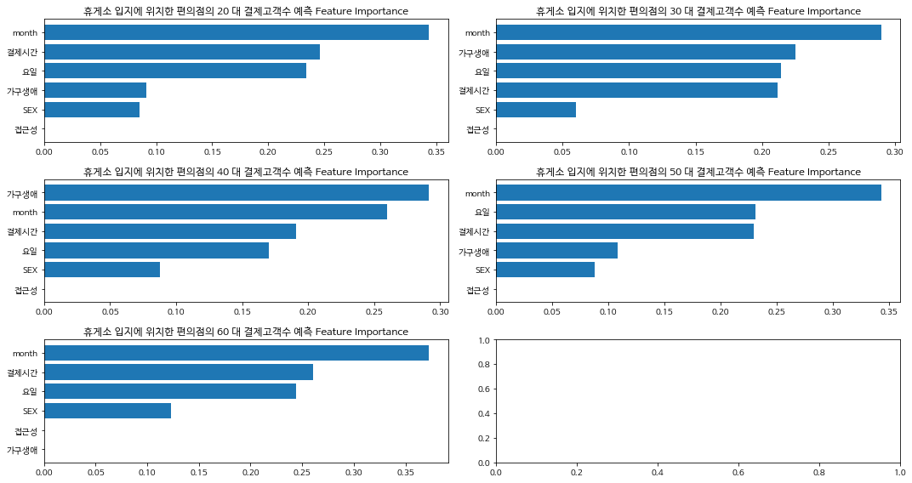
→ 휴게소 : month5, 결제시간2, 가구생애2, 요일1

